Slide 1





TRƯỜNG TIỂU HỌC PHAN ĐÌNH PHÙNG
CHÀO MỪNG QUÝ THẦY CÔ VỀ DỰ GIỜ LỚP 4/17
Môn: Luyện từ và câu
Tiết 28: Dùng câu hỏi với mục đích khác.
GV: Hoàng Thị Anh Thu
Notes:
Em đọc văn sau và trả lời câu hỏi:

Slide 2

Khởi động: Nghe nhạc
Bài hát: Dấu chấm hỏi
Nhạc sĩ: Thế Hiển
Notes:
Em đọc văn sau và trả lời câu hỏi:

Slide 3
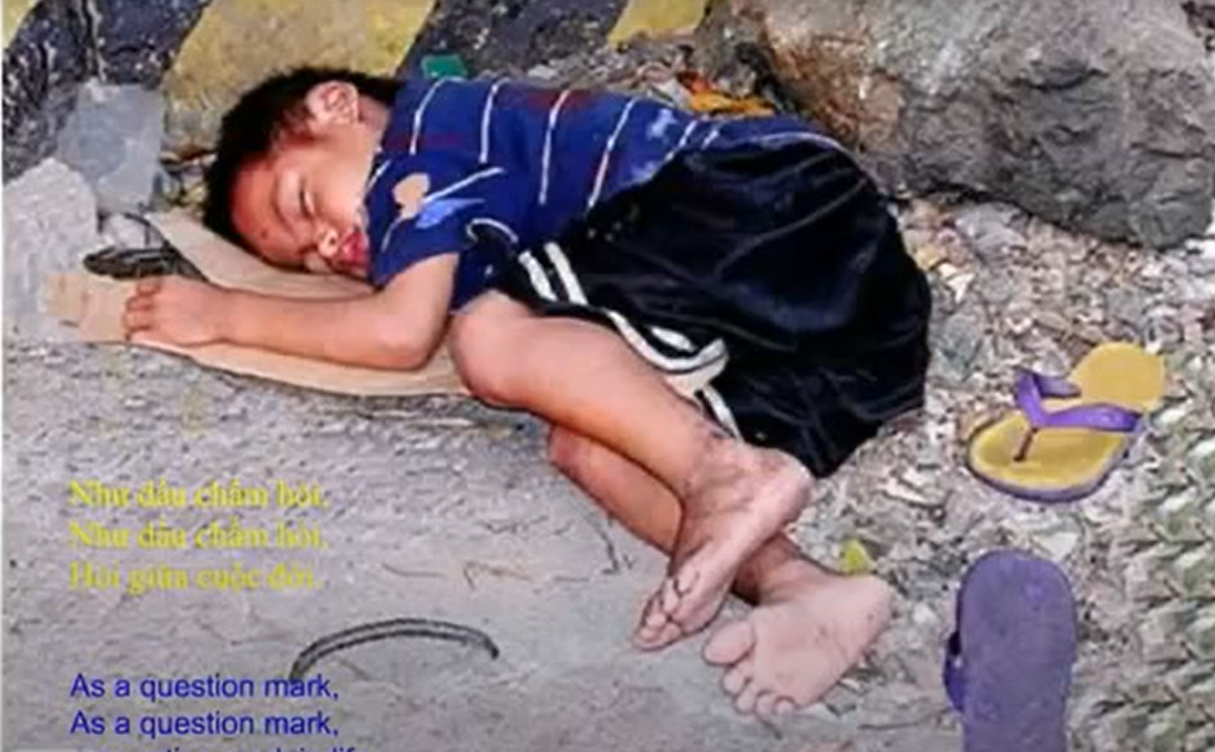
Notes:
Em đọc văn sau và trả lời câu hỏi:

Slide 4
Em hãy đặt câu hỏi với mỗi từ sau: Ai, làm gì, vì sao.
Notes:
Em đọc văn sau và trả lời câu hỏi:

Slide 5
Thứ Năm, ngày 08 tháng 12 năm 2022
Luyện từ và câu
Dùng câu hỏi vào mục đích khác
1. Đọc lại đoạn đối thoại giữa ông Hòn Rấm với chú bé Đất trong truyện Chú Đất Nung:
Ông Hòn Rấm cười bảo:
- Sao chú mày nhát thế? Đất có thể nung trong lửa kia mà!
Chú bé Đất ngạc nhiên hỏi lại:
- Nung ấy ạ?
- Chứ sao? Đã là người thì phải dám xông pha, làm được nhiều việc có ích.
* Tìm câu hỏi trong đoạn đối thoại trên?

Slide 6
Thứ Năm, ngày 08 tháng 12 năm 2022
Luyện từ và câu
Dùng câu hỏi vào mục đích khác
* Tìm câu hỏi trong đoạn đối thoại trên?
- Sao chú mày nhát thế?
- Nung ấy ạ?
- Chứ sao?

Slide 7
Thứ Năm, ngày 08 tháng 12 năm 2022
Luyện từ và câu
Dùng câu hỏi vào mục đích khác
2. Theo em các câu hỏi của ông Hòn Rấm có dùng để hỏi về điều chưa biết không? Nếu không chúng được dùng làm gì?
Câu hỏi | Mục đích
- Sao chú mày nhát thế?
Ông Hòn Rấm chê chú bé Đất nhát.
- Chứ sao?
Ông Hòn Rấm khẳng định đất có thể nung trong lửa.

Slide 8
Thứ Năm, ngày 08 tháng 12 năm 2022
Luyện từ và câu
Dùng câu hỏi vào mục đích khác
3. Trong Nhà văn hoá, em và bạn say sưa trao đổi với nhau về bộ phim đang xem. Bỗng có người bên cạnh bảo: “Các cháu có thể nói nhỏ hơn không?” Em hiểu câu hỏi ấy có ý nghĩa gì?
Yêu cầu, mong muốn các cháu hãy nói nhỏ hơn

Slide 9
Thứ Năm, ngày 08 tháng 12 năm 2022
Luyện từ và câu
Dùng câu hỏi vào mục đích khác.
Ví dụ: Hôm kiểm tra giữa kì, Lan được điểm 10 môn Toán. Lan khoe với mẹ, mẹ phấn khởi nói:
- Sao con mẹ giỏi thế?
Khen Lan giỏi.

Slide 10
Thứ Năm, ngày 08 tháng 12 năm 2022
Luyện từ và câu
Dùng câu hỏi vào mục đích khác
Câu hỏi | Mục đích
- Sao chú mày nhát thế?
- Ông Hòn Rấm chê chú bé Đất nhát.
- Chứ sao?
- Ông Hòn Rấm khẳng định đất có thể nung trong lửa.
Sao con mẹ giỏi thế?
- Mẹ khen Lan giỏi.
“Các cháu có thể nói nhỏ hơn không?”
- Câu hỏi dùng để nêu yêu cầu, mong
muốn.

Slide 11
Thứ Năm, ngày 08 tháng 12 năm 2022
Luyện từ và câu
Dùng câu hỏi vào mục đích khác
II. Ghi nhớ
Nhiều khi ta có thể dùng câu hỏi để thể hiện:
1. Thái độ khen, chê.
2. Sự khẳng định, phủ định.
3. Yêu cầu, mong muốn..
III. Luyện tập

Slide 12
Bài 1: Các câu hỏi sau được dùng để làm gì?
Dỗ mãi mà em bé vẫn khóc, mẹ bảo: “ Có nín đi không?
Các chị ấy cười cho đây này.”
b. Ánh mắt các bạn nhìn tôi như trách móc: “ Vì sao cậu lại làm phiền lòng cô như vậy?”
c. Chị tôi cười: “ Em vẽ thế này mà bảo là con ngựa à?”
d. Bà cụ hỏi một người đang đứng vơ vẩn trước bến xe: “ Chú có thể xem giúp tôi mấy giờ có xe đi miền Đông không?”

Slide 13
Thứ Năm, ngày 08 tháng 12 năm 2022
Luyện từ và câu
Dùng câu hỏi vào mục đích khác
a. Dỗ mãi mà em bé vẫn khóc, mẹ bảo: “Có nín đi không? Các chị ấy cười cho đây này.”
Mẹ yêu cầu em bé nín khóc.
b. Ánh mắt các bạn nhìn tôi như trách móc: “Vì sao cậu lại làm phiền lòng cô như vậy?”
Thể hiện ý chê trách.
c. Chị tôi cười: “ Em vẽ thế này mà bảo là con ngựa à? ”
Chị chê em vẽ không giống con ngựa.
d. Bà cụ hỏi một người đang đứng vơ vẩn trước bến xe: “Chú có thể xem giúp tôi mấy giờ có xe đi miền Đông không? ”
Bà cụ nhờ cậy giúp đỡ.

Slide 14
Bài 2: Đặt câu phù hợp với các tình huống cho sau đây:
a. Trong giờ sinh hoạt đầu tuần của toàn trường, em đang chăm chú nghe cô hiệu trưởng nói thì một bạn ngồi cạnh hỏi chuyện em. Em hãy dùng hình thức câu hỏi để nói với bạn: Chờ xong giờ sinh hoạt sẽ nói chuyện.
b. Đến nhà một bạn cùng lớp, em thấy nhà rất sạch sẽ, đồ đạc sắp xếp gọn gàng, ngăn nắp. Hãy dùng hình thức câu hỏi để khen bạn.
c. Trong giờ kiểm tra, em làm sai một bài tập, mãi đến khi về nhà em mới nghĩ ra. Em có thể tự trách mình bằng câu hỏi như thế nào?
d. Em và các bạn trao đổi về các trò chơi. Bạn Linh bảo: “Đá cầu là thích nhất.” Bạn Nam lại nói: “Chơi bi thích hơn.” Em hãy dùng hình thức câu hỏi để nêu ý kiến của mình: chơi diều cũng thú vị.

Slide 15
a. Trong giờ sinh hoạt đầu tuần của toàn trường, em đang chăm chú nghe cô hiệu trưởng nói thì một bạn ngồi cạnh hỏi chuyện em. Em hãy dùng hình thức câu hỏi để nói với bạn: Chờ xong giờ sinh hoạt sẽ nói chuyện.
Bạn có thể chờ hết giờ sinh hoạt, chúng mình cùng nói chuyện được không?
b. Đến nhà một bạn cùng lớp, em thấy nhà rất sạch sẽ, đồ đạc sắp xếp gọn gàng, ngăn nắp. Hãy dùng hình thức câu hỏi để khen bạn.
Sao nhà bạn sạch sẽ, ngăn nắp thế?

Slide 16
c. Trong giờ kiểm tra, em làm sai một bài tập, mãi đến khi về nhà em mới nghĩ ra. Em có thể tự trách mình bằng câu hỏi như thế nào?
Bài toán không khó sao mình lại làm sai vậy nhỉ?
d. Em và các bạn trao đổi về các trò chơi. Bạn Linh bảo: “Đá cầu là thích nhất.” Bạn Nam lại nói: “Chơi bi thích hơn.” Em hãy dùng hình thức câu hỏi để nêu ý kiến của mình: chơi diều cũng thú vị.
Chơi diều cũng thú vị đấy chứ?

Slide 17
Thứ Năm, ngày 08 tháng 12 năm 2022
Luyện từ và câu
Dùng câu hỏi vào mục đích khác
Bài 2: Đặt câu phù hợp với các tình huống:
a
b
c
d
Bạn chờ hết giờ sinh hoạt rồi hãy nói chuyện có được không?
Sao nhà bạn sạch sẽ, gọn gàng và ngăn nắp thế?
Bài toán dễ vậy, sao mình lại không làm được nhỉ?
Chơi diều cũng thú vị đấy chứ?

Slide 18
Thứ Năm, ngày 08 tháng 12 năm 2022
Luyện từ và câu
Dùng câu hỏi vào mục đích khác
Bài 3. Hãy nêu một vài tình huống có thể dùng câu hỏi để:
a. Tỏ thái độ khen, chê.
b. Khẳng định, phủ định.
c. Thể hiện yêu cầu, mong muốn.

Slide 19
a) Tỏ thái độ khen, chê:
- Tối qua, bé rất nghịch, bôi mực hết sách của em. Em tức quá, kêu lên: “Sao em hư thế nhỉ? Anh không chơi với em nữa”.
- Em gái em học mẫu giáo chiều qua mang về phiếu bé ngoan. Em khen bé: “Sao bé ngoan thế nhỉ?”
b) Khẳng định, phủ định:
Một bạn chỉ thích ăn táo. Em nói với bạn: “Ăn mận cũng hay chứ?”
- Bạn thấy em nói vậy thì bĩu môi: “Ăn mận cho hỏng răng à?”
c) Thể hiện yêu cầu, mong muốn
Em trai em nhảy nhót trên giường huỳnh huỵch lúc em đang chăm chú học bài. Em bảo: “Em ra ngoài cho chị học bài được không?”

Slide 20
Trò chơi: “AI NHANH, AI ĐÚNG”
Em hãy chọn chữ cái đặt trước câu trả lời đúng
* Các câu hỏi sau được dùng để làm gì?
Con mèo nhà em hay ăn vụng. Em mắng nó “Sao mày hư thế?”
A . Tỏ thái độ chê.
B . Khẳng định, phủ định.
C . Thể hiện yêu cầu, mong nuốn.
A

Slide 21
Trò chơi: “AI NHANH, AI ĐÚNG”
* Một bạn thích học tiếng Pháp. Em nói với bạn: “ Tiếng Anh cũng hay chứ?”
A . Tỏ thái độ khen, chê
B . Phủ định.
C . Thể hiện yêu cầu, mong muốn
B

Slide 22
Trò chơi: “AI NHANH, AI ĐÚNG”
Em hãy chọn chữ cái đặt trước câu trả lời đúng
* Các câu hỏi sau được dùng làm gì?
Tôi đang học bài, bé Lan đến ôm cổ tôi. Tôi bảo: “Em ra ngoài cho chị học bài được không?”
A . Tỏ thái độ khen, chê.
B . Khẳng đinh, phủ định.
C . Thể hiện yêu cầu, mong muốn.
C

Slide 23
Ngoài mục đích hỏi, câu hỏi còn được dùng để làm gì?

Slide 24
Cảm ơn quý thầy cô! Chúc quý thầy cô nhiều sức khỏe.
Chúc các em chăm ngoan, học tập tốt.
Notes:
Em đọc văn sau và trả lời câu hỏi:

